Slide 1

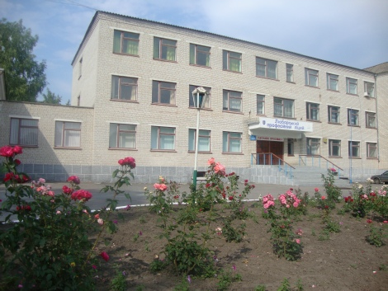


Любарський професіцний ліцей
Атестаційне портфоліо майстра виробничого навчання Назарівського Романа Миколайовича

Slide 2

Загальні відомості про майстра в/н
Посада | Майстер виробнпчого навчання
Стаж роботи | 7 років 2 міс
Освіта (що і коли закінчив, отримана спеціальність та кваліфікація за дипломом | Повна вища - Житомирський національний агроекологічний університет – 2014 р., спеціальність «Механізація сільського господарства», кваліфікація інженер-механік;
Педагогічне звання | немає
Тарифний розряд | 11
Курси підвищення кваліфікації | ДВНЗ «Університет мененджменту освіти» Інститут післядипломної освіти інженерно-педагогічних працівників СПК № 900688, від 16.06.2016 р.
Стажування | ФГ «Явір», 2016р.

Slide 3


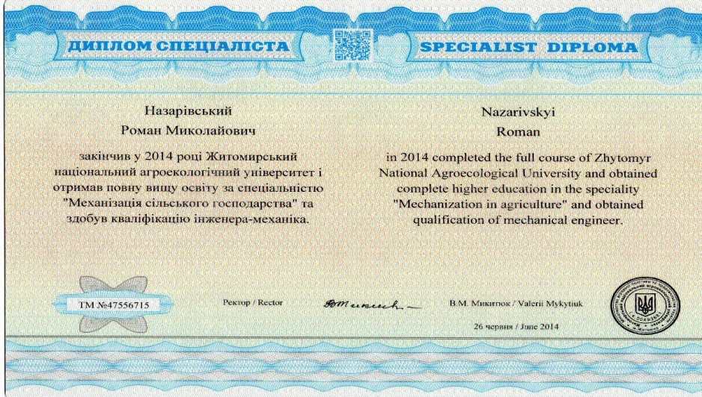

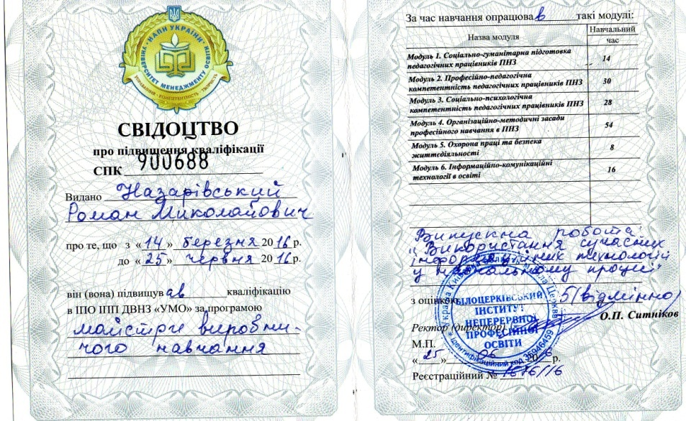
Документи про освіту та підвищення кваліфікації

Slide 4

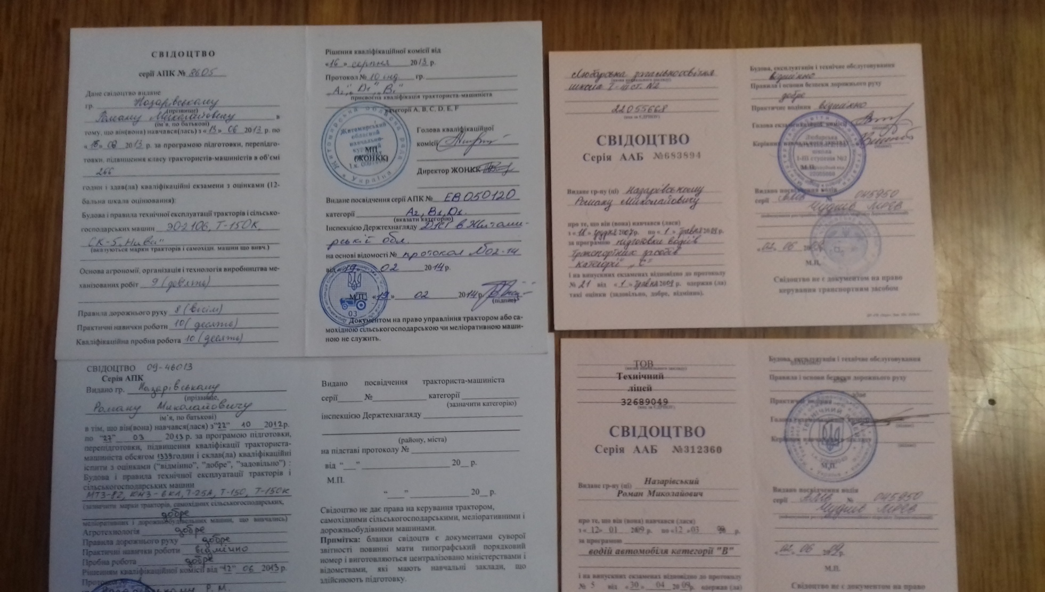
Свідоцтва про навчання та присвоєння кваліфікації

Slide 5

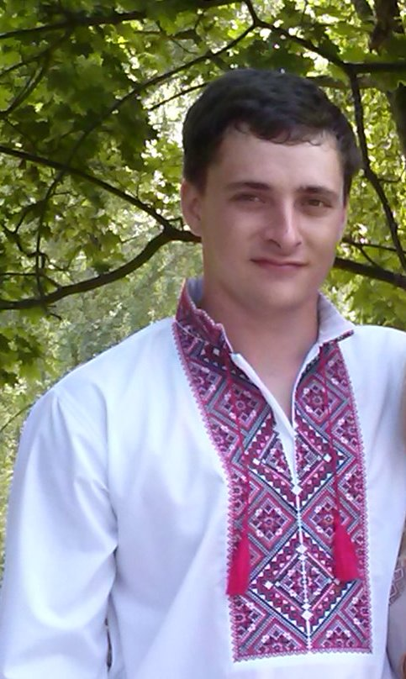

Життєве кредо:
“Роби людям добро – воно повернеться тобі сторицею”
Педагогічне кредо:
“ Учитись важко, а учить ще важче. Але не мусиш зупинятись ти. Як дітям віддасиш усе найкраще, то й сам сягнеш нової висоти ”

Slide 6

Науково-методична діяльність
Методична проблема над якою я працюю:
“ Диференційований підхід до учнів на уроках виробничого навчання ”

Slide 7

В розумінні диференційованого підходу виділяють три основних аспекти:
урахування індивідуальних особливостей учнів;
групування учнів на основі цих особливостей;
варіативність навчального процесу в групах.

Slide 8

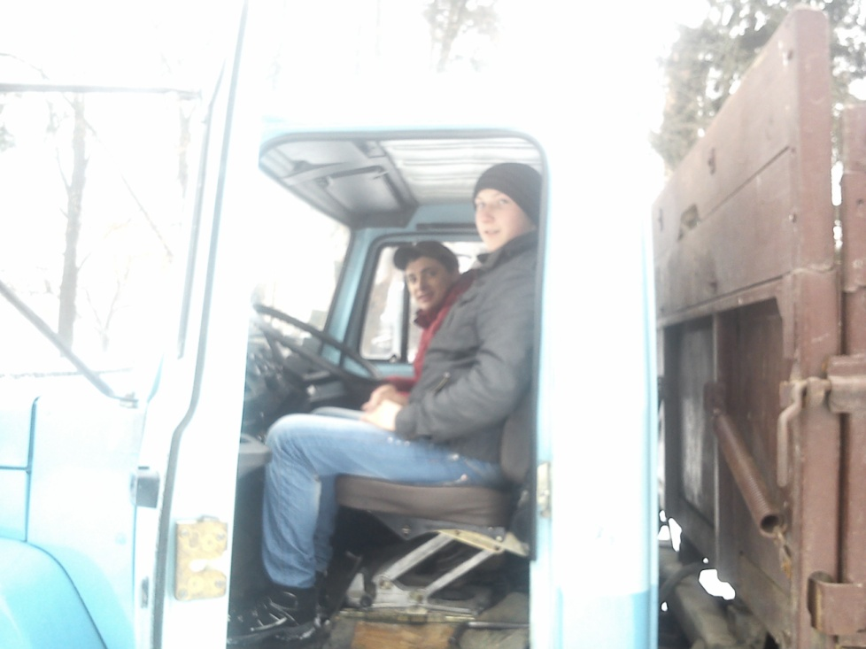
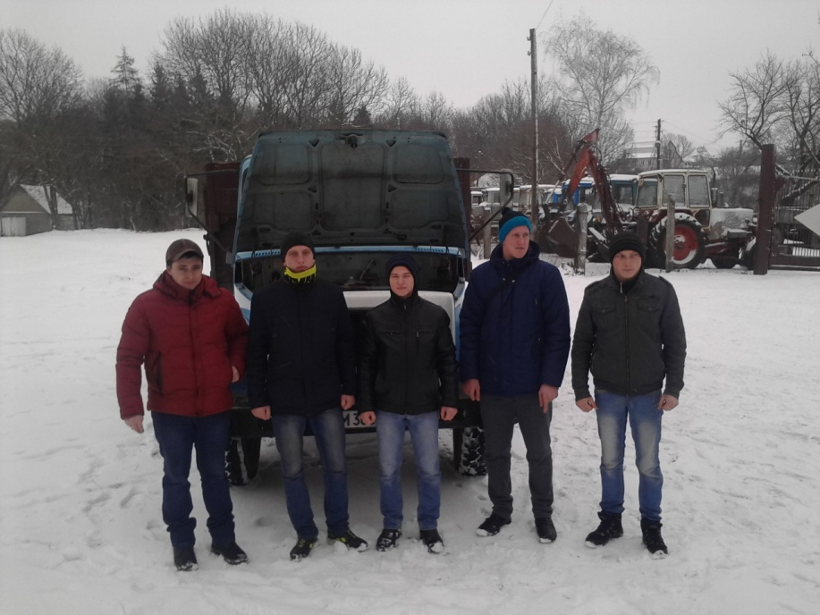
Мета моїх уроків виробничого навчання - забезпечити кожному учню умови для максимального розвитку його здібностей, нахилів, задоволення пізнавальних потреб і інтересів в процесі засвоєння їм змісту програмного матеріалу.

Slide 9


Виконання встановлених вимог до уроку передбачає ретельну підготовку майстра виробничого навчання до занять як в матеріально-технічному, дидактичному так і в методиці проведення.

Slide 10

МЕТОДИ ВИРОБНИЧОГО НАВЧАННЯ
СЛОВЕСНІ ( інструктаж, бесіда, пояснення, розповідь, робота з друкованими джерелами інформації)
НАОЧНІ ( роздатковий матеріал, макети, моделі, натуральні зразки, показ прийомів роботи, схеми, креслення, демонстрація за допомогою комп'ютерної техніки)
ПРАКТИЧНІ ( вправи, лабораторно – практичні роботи, вирішення виробничих і технічних завдань, самостійна практична робота учнів)
ВПРАВИ – ОСНОВНИЙ МЕТОД ВИРОБНИЧОГО НАВЧАННЯ
РЕПРОДУКТИВНІ ( учні не спроможні до
вирішення проблемних завдань)
ПОШУКОВІ ( розвиток самостійності і
творчості учнів)

Slide 11

МЕТОДИ АКТИВНОГО НАВЧАННЯ
ТРАДИЦІЙНІ ( лабораторно – практичні заняття, виробничий семінар, виробнича практика, виконання індивідуальних завдань; самостійне виконання навчально – виробничих робіт; дискусія з мозковим штурмом; дослідницька робота)
ІННОВАЦІЙНІ ( розробка варіантів рішень, імітаційні вправи, індивідуальний тренінг, аналіз конкретних ситуацій, ігрове проектування, ділові ігри)

Slide 12
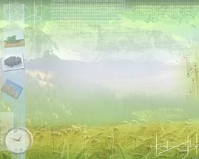
ПРАЦЮЮЧИ НАД ПОШУКАМИ ШЛЯХІВ ФОРМУВАННЯ У МАЙБУТНІХ РОБІТНИКІВ ПРОФЕСІЙНОЇ МАЙСТЕРНОСТІ, ДІЙШОВ ВИСНОВКУ, ЩО ЗАСТОСУВАННЯ АКТИВНИХ МЕТОДІВ НАВЧАННЯ:
дозволяє внести різноманітність у навчально-виховний процес;
сприяє розвитку особистості;
дає позитивний результат у набутті професійних умінь і навичок;
підвищує якісний показник знань учнів;
веде до постійного удосконалення професіоналізму;
формує в учнів творчість, ініціативу, свідоме виконання своїх обов’язків.

Slide 13

Навчально-методична робота
Участь у роботі методичної комісії
Методичні розробки
Участь в обласних методичних семінарах, конкурсах
Виступи з доповідями
Організація та проведення тижнів з професії, конкурсів професійної майстерності

Slide 14

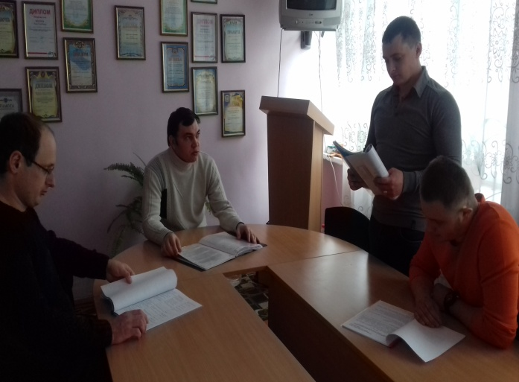
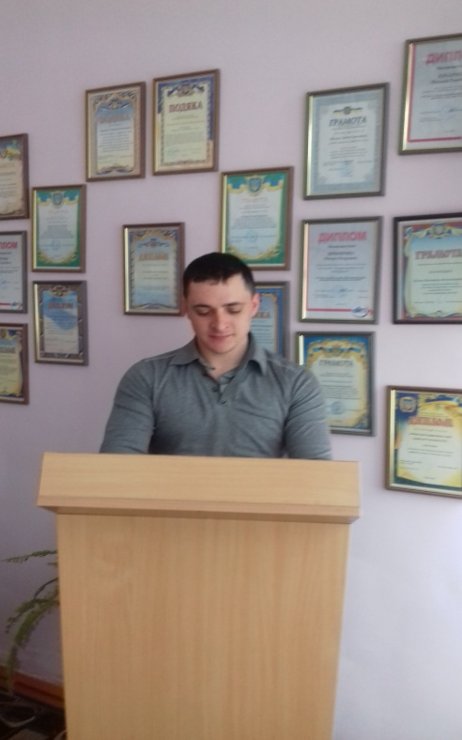
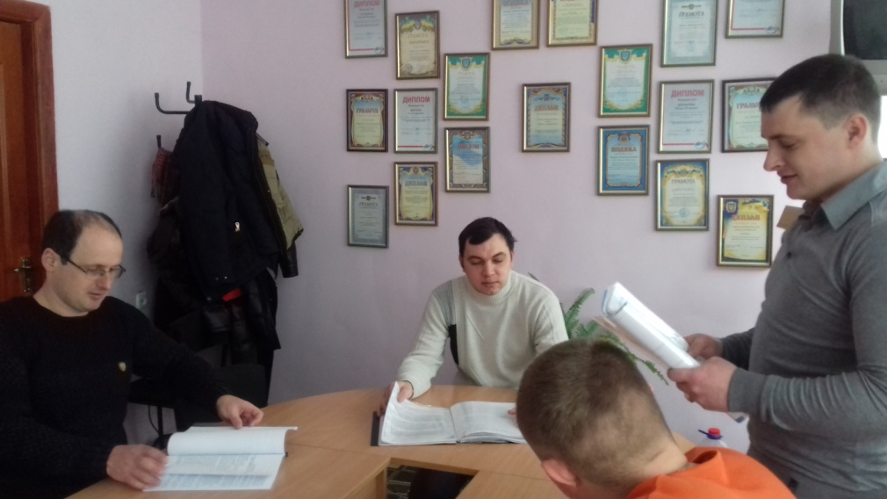
Учасник засідань методичної комісії
Беру активну участь в роботі методичних комісій ліцею
Виступаю з доповідями
Обмінююсь досвідом
Працюю над навчально-
методичною документацією

Slide 15
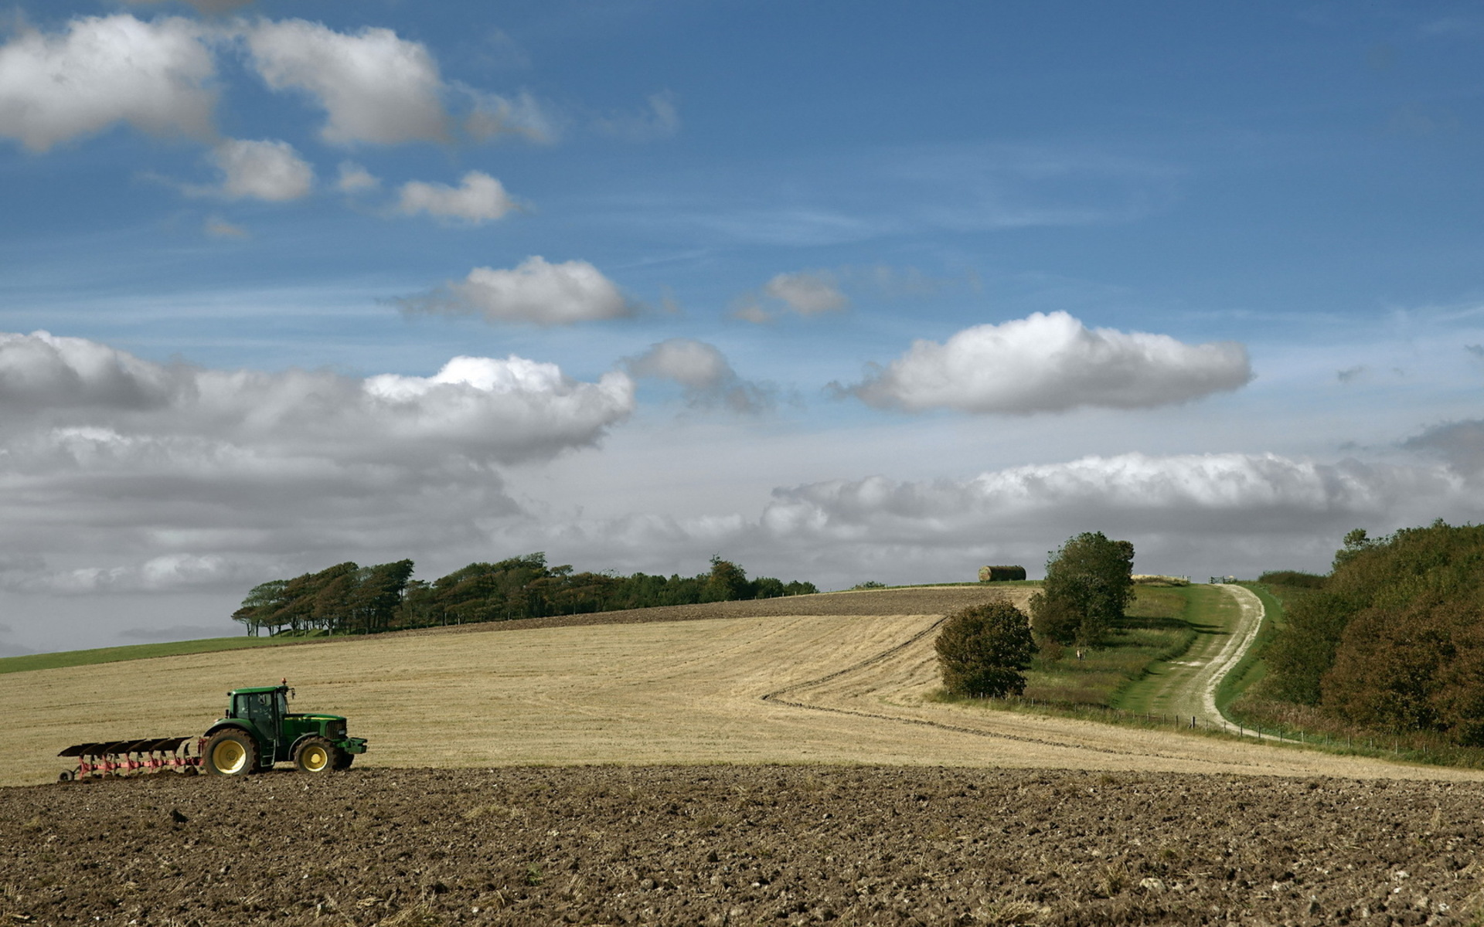
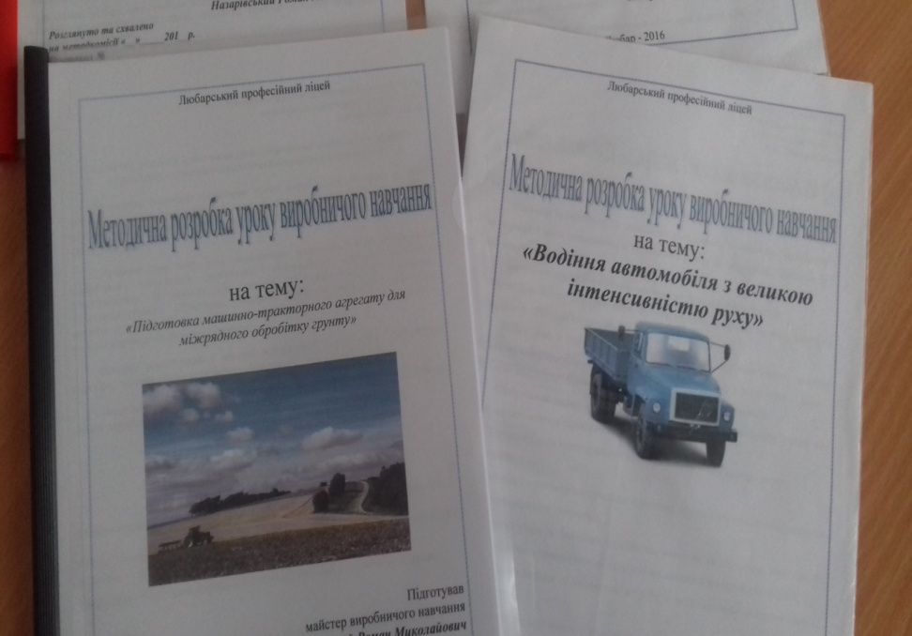
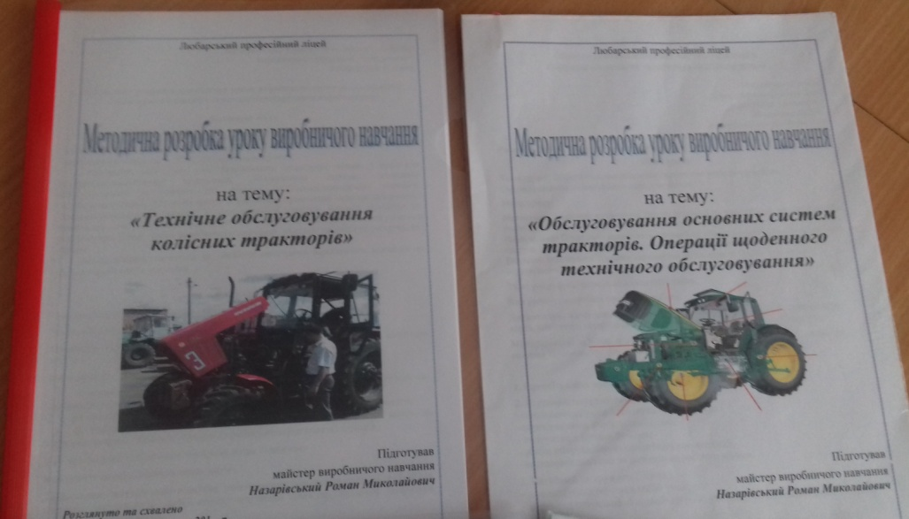
Методичні розробки уроків з професії “Тракторист-машиніст с/г виробництва; Слюсар з ремонту с/г машин та устаткування”
«Технічне обслуговування колісних тракторів»;
«Підготовка машинно-тракторного агрегату для міжрядного обробітку грунту»;
«Обслуговування основних систем тракторів. Операції щоденного технічного обслуговування»;

Slide 16
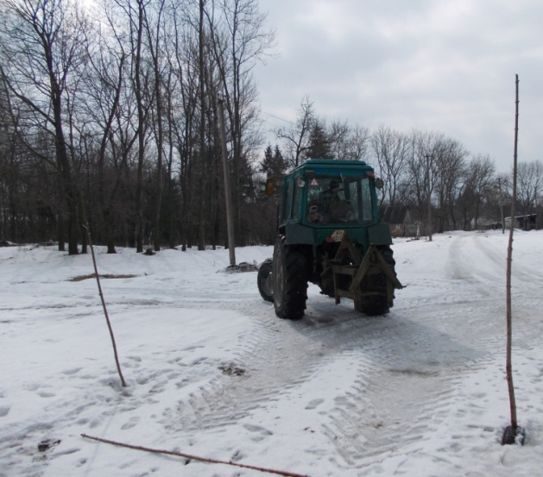
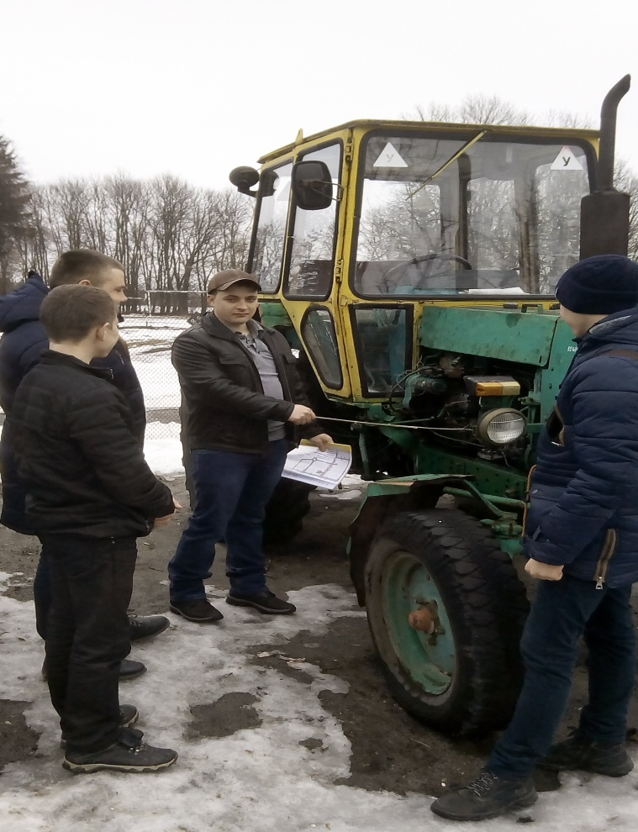
Участь в підготовці і проведені тижня з професії
«Тракторист-машиніст сільськогосподарського виробництва “,„ Слюсар з ремонту сільськогосподарських машин та устаткування»

Slide 17
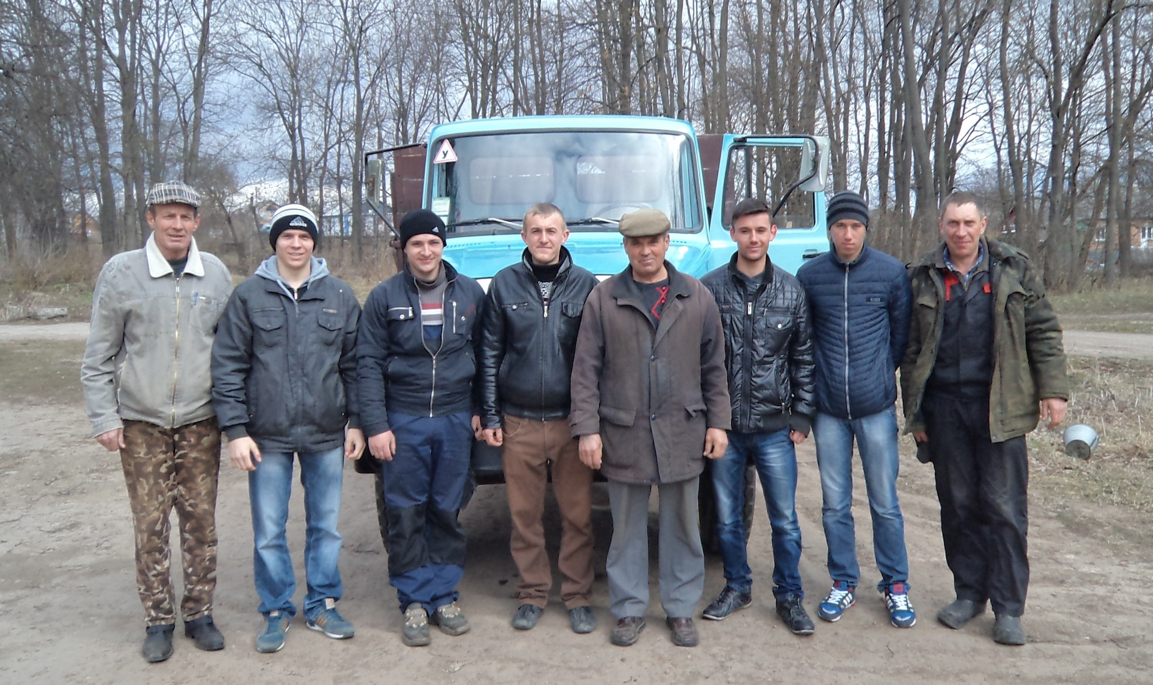
Участь в конкурсах:
(конкурс професійної майстерності серед учнів професії “Водій автотранспортних засобів”)

Slide 18

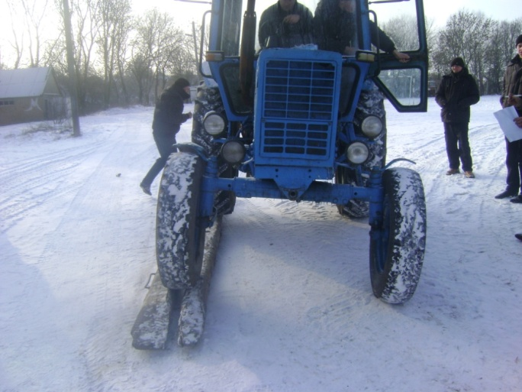
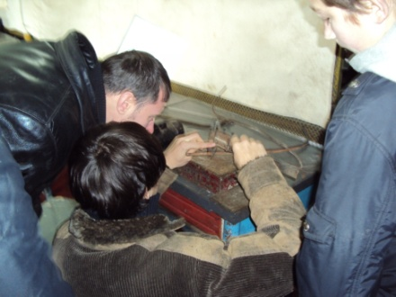
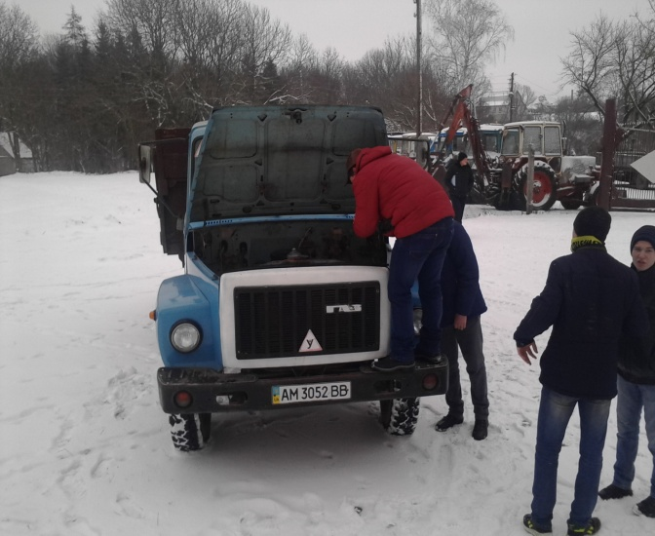
Участь в підготовці і проведені конкурсу фахової майстерності з професії
“Тракторист-машиніст сільськогосподарського виробництва “,„ Слюсар з ремонту сільськогосподарських машин та устаткування” та “Водій автотранспортних засобів”

Slide 19
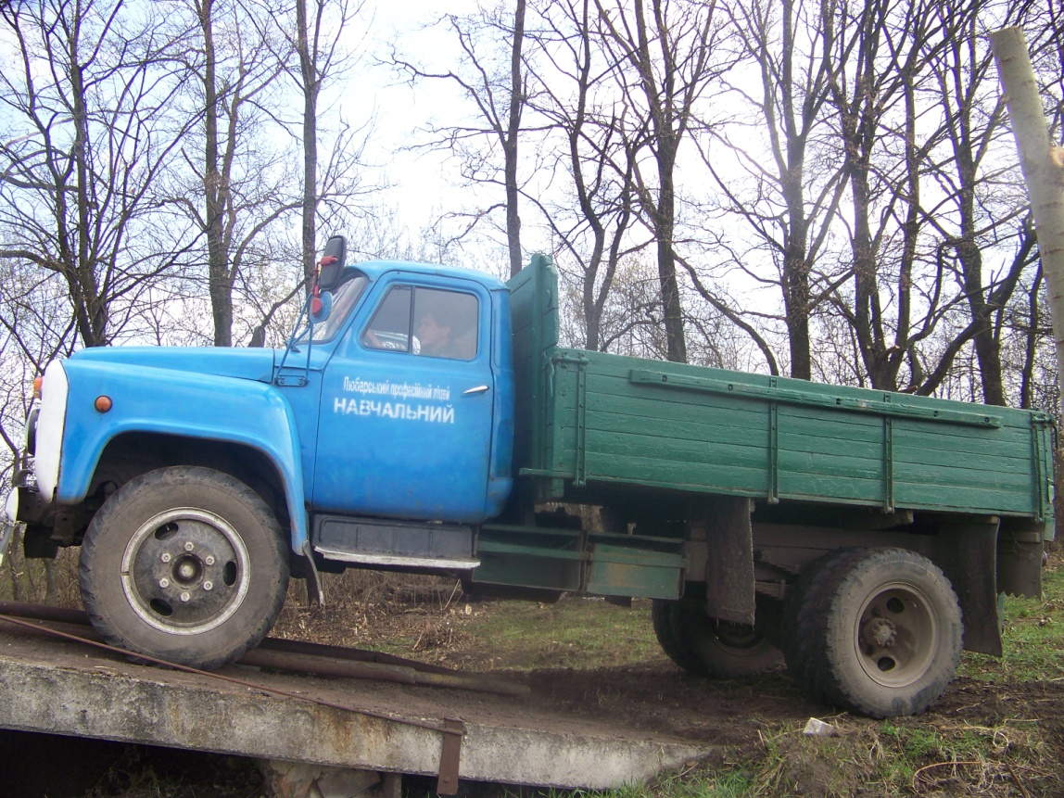
Проведення відкритих уроків
Основною формою виробничого навчання в виробничій майстерні, лабораторіях, полігонах, навчальних ланках є урок. Він повинен забезпечувати органічну єдність навчання й виховання, тісну взаємодію в викладанні загальноосвітніх та предметів загально професійної підготовки та в кінцевому результаті формувати в учнів професіональну майстерність.

Slide 20

Використання на уроках виробничого навчання розроблених інструкційно-технологічної документації, методичних розробок, карток-завдань, кросвордів, тестових завдань різного рівня складності, забезпечує широке залучення учнів до активної пізнавальної діяльності, диференціацію процесу навчання, а також об'єктивне визначення рівня навчальних досягнень кожного.

Slide 21
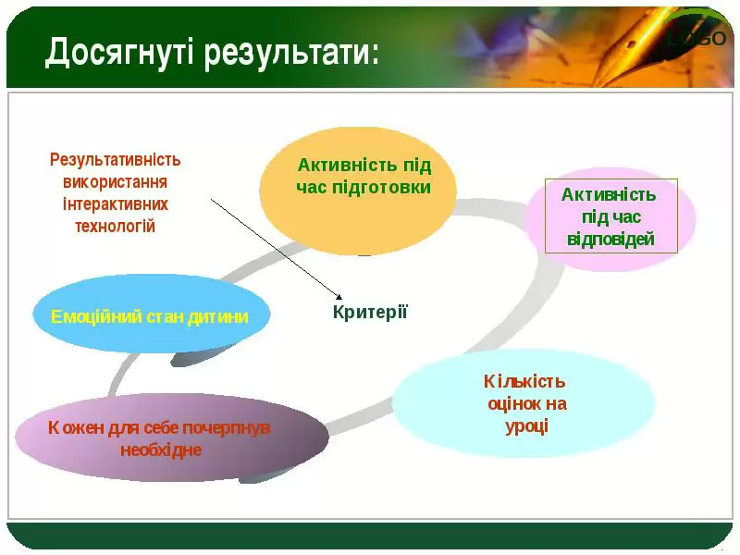

Виховна робота
Велику роль у своїй роботі приділяю вихованню учнів.
Багато років працюю майстром виробничого навчання.
Свої стосунки з дітьми я намагаюсь будувати на сприйнятті їх як цінностей, на любові до них і виходячи з цього, свою виховну діяльність спрямовую на розвиток унікальної сутності кожної дитини як особистості.
Робота організовується таким чином, що учням приходиться міркувати, співставляти, порівнювати побачене з вже своїми власними погляди на людські цінності та якості.
У повсякденному житті намагаюся вчити дітей сприймати життя мужньо, відповідати за свої вчинки, шукати корисне із втрат та поразок, діяти і жити для того, щоб світ став кращим, отримувати насолоду від життя, роботи, навчання, від спілкування з природою, мистецтвом, музикою, людьми.
Завжди пам’ятаю: моє завдання у вихованні дітей – допомогти їм стати особистостями з позитивними рисами, почуттям власної гідності, навчити поважати тих, хто їх оточує, адаптуватись до мінливої навколишньої дійсності.

Slide 22

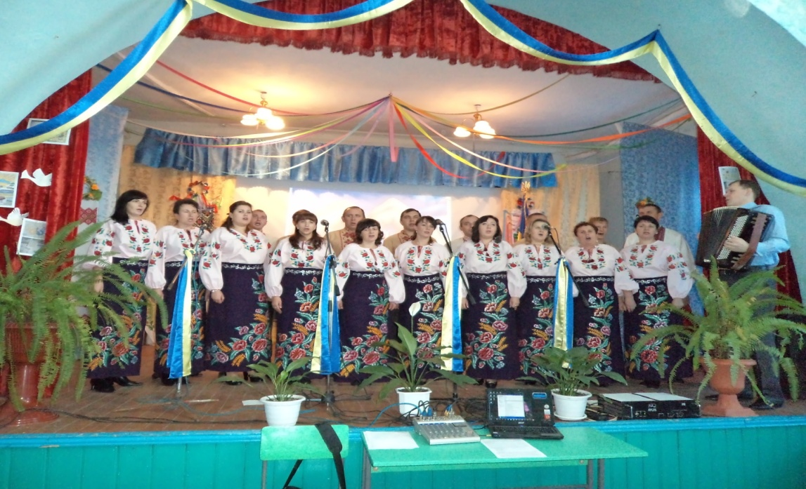
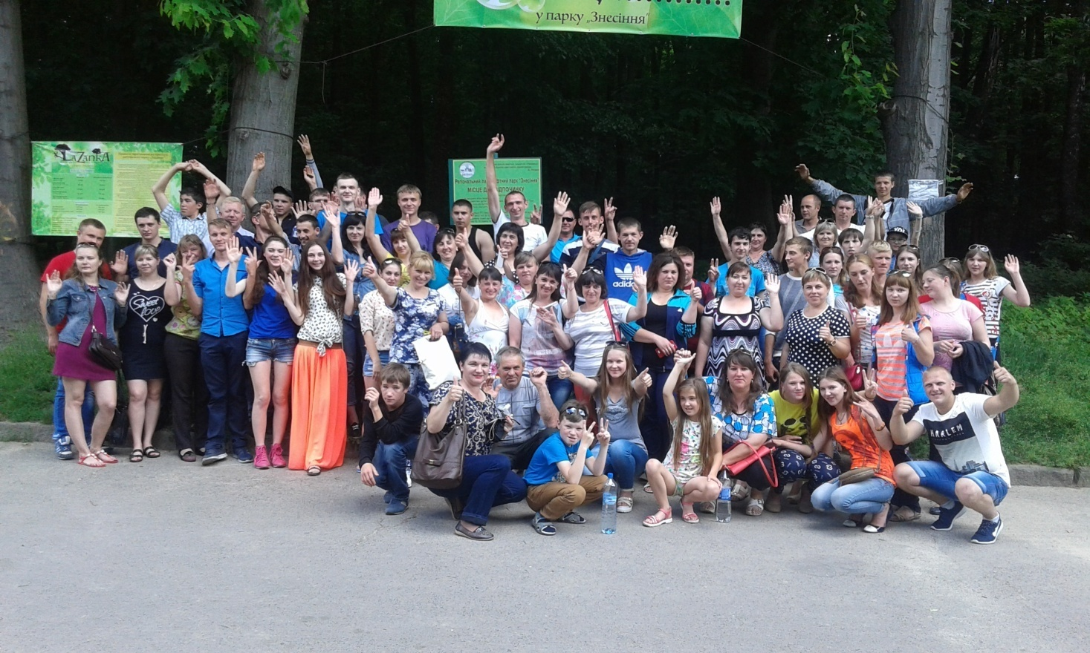
Брав участь в огляді художньої самодіяльності у хорі працівників ліцею
Позаурочна діяльність
Екскурсія до Львова разом зі своїми учнями

Slide 23

Висновок
Використання педагогічних інноваційних технологій на уроках дає можливість покращити якість засвоєння та відтворення матеріалу.
Нові педагогічні методики та ігрові форми навчання зацікавлюють та стимулюють учнів до подальшого самостійного вивчення предмету.
Значно підвищується роль педагога: він менше часу витрачає на розв'язання проблем з дисципліною, педагог більше розкривається перед учнями як лідер, організатор.

Slide 24

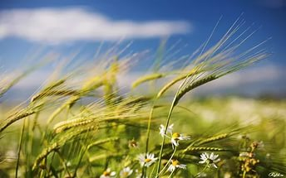
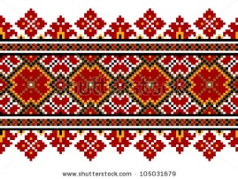
Дякую за увагу!

